Slide 1


Mobile/WebService Project
FinalTerm 보고서
제목 : 택배 출입 시스템 (Parcel Access System)
학번 : 2020105653
이름 : 임재영
Image Processing Lab

Slide 2

목차
요구조건
목적
필요성
기능 계획(신규 또는 추가 기능 중심)
사용자 시나리오(Ui 구성)
기대효과
2

Slide 3
요구조건
1. Edge System(Python 기반, 공통)
1-1. YoloV5 pretrained model 사용
1-2. Kaggle 훈련데이터 기준 검출 객체 (Classes) : 1가지 객체 검출 기능
1-3. 한 종류의 객체를 다른 객체로 가능한 Change Detection
1-4. 게시를 위한 HTTP Restful API 사용(공통)
1-5. 객체 추적을 위한 ByteTrack 사용
2. Service System(Python, Django 기반, Pythonanywhere 클라우드상 서비스 구동, 일부 확장 기능 가능)
2-1. 사용자 보안 기능(보안키를 이용한 로그인, 공통)
2-2. Image Blog 및 관리 기능(공통, 일부 확장 기능 가능)
2-3. 게시를 위한 HTTP Restful API 제공(공통)
2-4. Image 목록, 획득을 위한 HTTP Restful API 제공(신규 추가 필요)
3. Client System(Android, Native App, 개별 제안)
3-1. Image list view 기능(공통 기능, 개별 제안)
3-2. Image 목록, 획득을 위한 HTTP Restful API 사용(신규 추가 필요)
3-3. 공통기능 및 추가기능을 활용한 사용자 시나리오 및 UI 제공 (신규 추가 필요)
Image Processing Lab

Slide 4

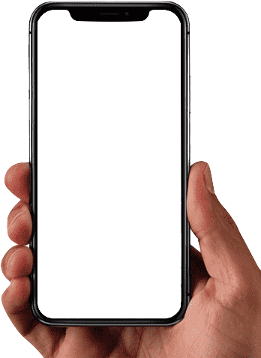

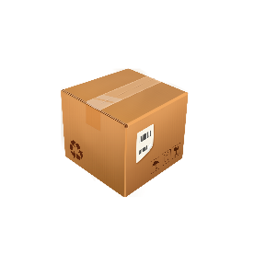


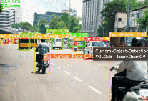

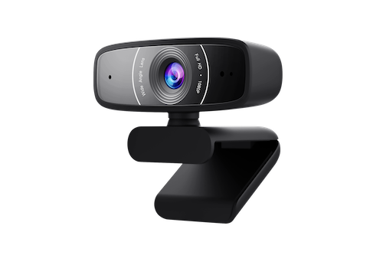







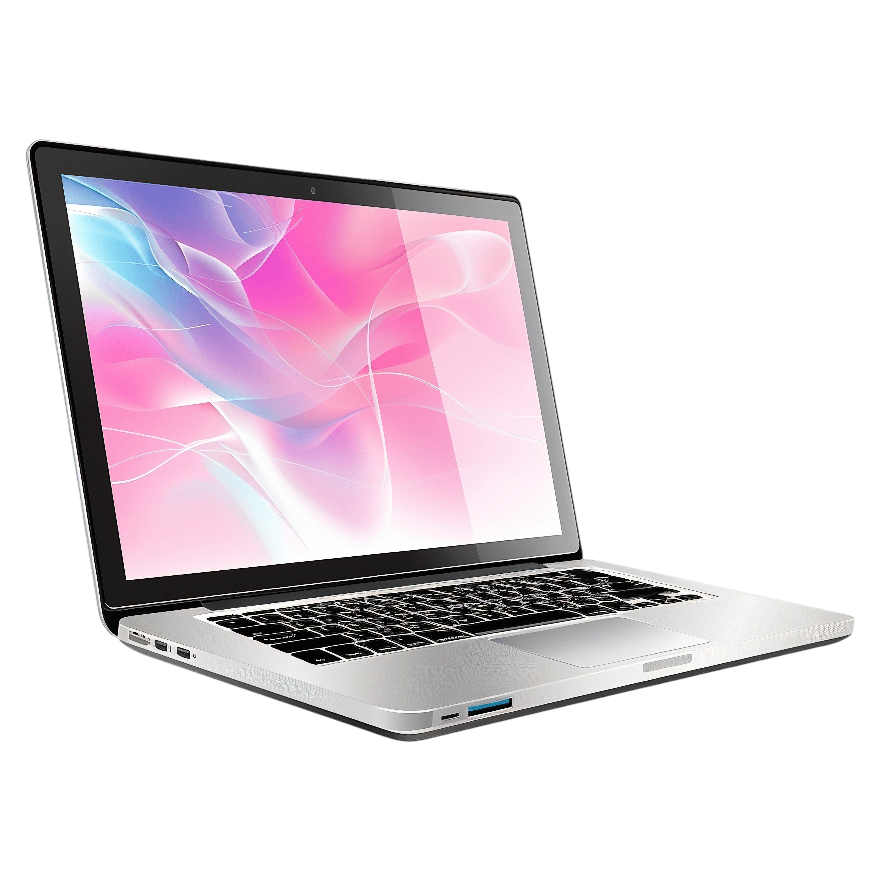

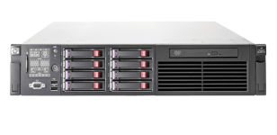
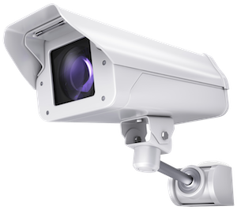
시스템 구성도
시스템 구성도
HTTP/Restful API
Access Detection
PORT:8000
HTTP
Intruder Detection
(Django blog)
REST API
Kaggle
Image blog
USB
RTSP
ByteTrack
<EDGE SYSTEM>
<SERVICE SYSTEM>
<CLIENT>
Designed By 58pic from https://kor.pngtree.com/
Image Processing Lab

Slide 5
목적
기숙사 택배 보관함에 보관되는 택배가 분실되는 것을 예방한다.
택배 보관함에 택배가 출입하는 시간을 기록하여 택배를 분실할 가능성을 줄이고, 관리를 체계화할 수 있다.
택배가 분실될 경우 증거를 제공하여 추적을 용이하게 한다.
택배가 분실되면 시스템에 기록된 출입 이력을 확인하여 해당 택배를 추적한다.
택배의 출입을 시스템에 기록함으로써 택배 보관함을 관리한다.
택배가 보관함에 들어오거나 나갈 때마다 블로그에 기록하여 다른 사람이 택배를 수령할 가능성을 줄이고, 수령자가 택배의 상태를 확인할 수 있다.
Image Processing Lab

Slide 6
필요성
기숙사 택배 보관함에 택배가 분실되면 책임 소재가 불분명하다.
기숙사에 거주하는 학생들은 로비의 택배 보관함에서 물품을 수령한다.
누구나 택배 보관함에 접근할 수 있어서 화장품이나 옷과 같은 물품을 분실할 수 있다.
택배를 분실하면 누가 수령했는지 알 수 없고, 책임 소재가 불분명하여 수령자가 손해를 입을 수 있다.
택배의 출입을 기록하는 시스템이 필요하다.
택배 수령이 지연되면 물품이 보관된 상태에서 분실될 위험이 높아진다.
택배의 출입 기록이 없으면 분실된 택배를 추적하기 어렵다.
택배의 출입 기록은 분실 시 증거 자료로 사용할 수 있다.
시스템을 통해 분실을 예방하고, 기숙사 거주자의 신뢰와 만족도를 향상시킬 수 있다.
Image Processing Lab

Slide 7
기능 - 조건대비표
시스템 구분 | 세부기능 | 구현 여부 | 대체 여부 | 소스 파일명 (함수 또는 class명)
1. Edge System(Python 기반, 공통) | 1-1. YoloV5 pretrained model 사용 | O | X | detect.py (function: run)
 | 1-2. Kaggle 훈련데이터 기준 검출 객체 (Classes) : 1가지 객체 검출 기능 | O | O | detect.py (function: run)
 | 1-3. 한 종류의 객체를 다른 객체로 가능한 Change Detection | O | O | changedetection.py (class: ChangeDetection)
 | 1-4. 게시를 위한 HTTP Restful API 사용(공통) | O | X | changedetection.py (class: ChangeDetection)
 | 1-5. 객체 추적을 위한 ByteTrack 사용 | O | X | detect.py (function: run)
2. Service System(Python, Django 기반, Pythonanywhere 클라우드상 서비스 구동, 일부 확장 기능 가능) | 2-1. 사용자 보안 기능(보안키를 이용한 로그인, 공통) | O | X | manage.py (function: main)
 | 2-2. Image Blog 및 관리 기능(공통, 일부 확장 기능 가능) | O | X | view.py (class: blogImage)
 | 2-3. 게시를 위한 HTTP Restful API 제공(공통) | O | X | view.py (function: post_new)
 | 2-4. Image 목록, 획득을 위한 HTTP Restful API 제공(신규 추가 필요) | O | X | view.py (function: post_list)
3. Client System(Android, Native App, 개별 제안) | 3.1. Image list view 기능(공통 기능, 개별 제안) | O | X | ImageAdapter.java (class: ImageAdapter)
 | 3.2. Image 목록, 획득을 위한 HTTP Restful API 사용(신규 추가 필요) | O | X | MainActivity.java (class: MainActivity)
 | 3.3. 공통기능 및 추가기능을 활용한 사용자 시나리오 및 UI 제공 (신규 추가 필요) | O | X | MainActivity.java (class: MainActivity)
Image Processing Lab

Slide 8
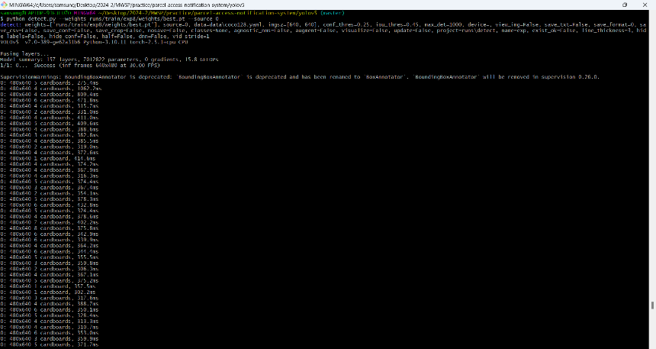
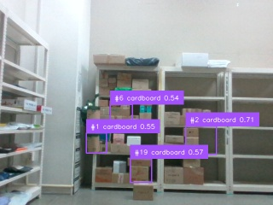
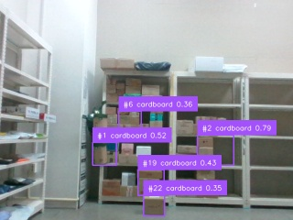
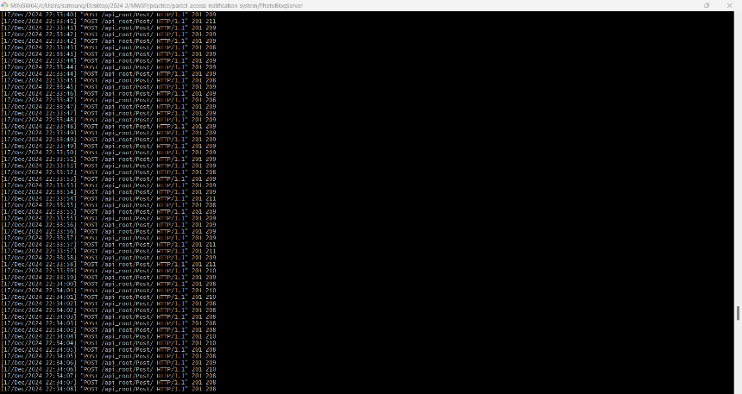
기능 - 1. Edge System(Python 기반, 공통)
1-1. YoloV5 pretrained model 사용
Webcam을 사용하여 객체를 감지한다.
1-2. Kaggle 훈련데이터 기준 검출 객체 (Classes) : 1가지 객체 검출 기능
Kaggle 훈련데이터를 사용하여 Cardboard Box 객체 1가지를 검출한다.
1-3. 한 종류의 객체를 다른 객체로 가능한 Change Detection
객체의 변화를 감지하면 Image를 등록한다.
1-4. 게시를 위한 HTTP Restful API 사용(공통)
Post 방식을 사용하여 Image를 등록한다.

Slide 9
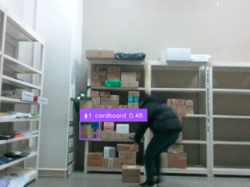
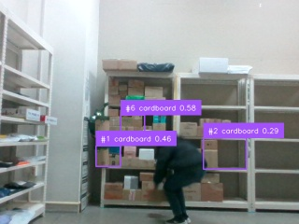
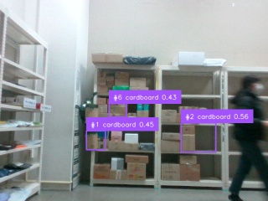

기능 - 1. Edge System(Python 기반, 공통)
1-5. 객체 추적을 위한 ByteTrack 사용
ByteTrack을 사용하여 감지한 객체를 추적한다.

Slide 10
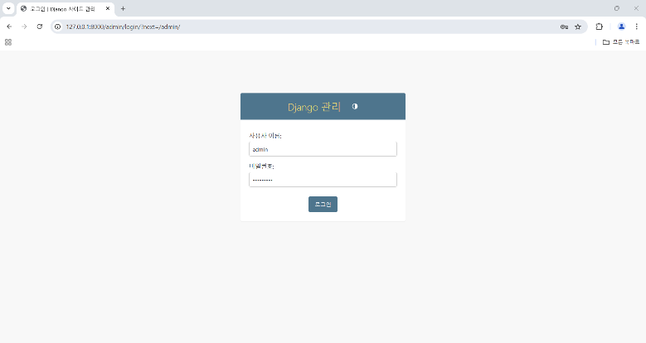
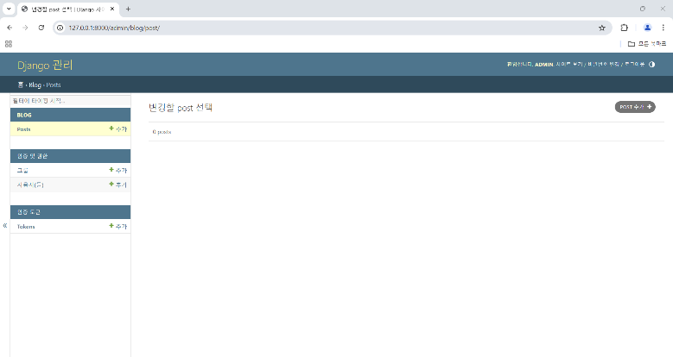
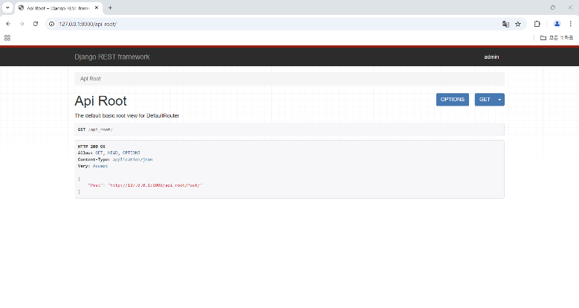
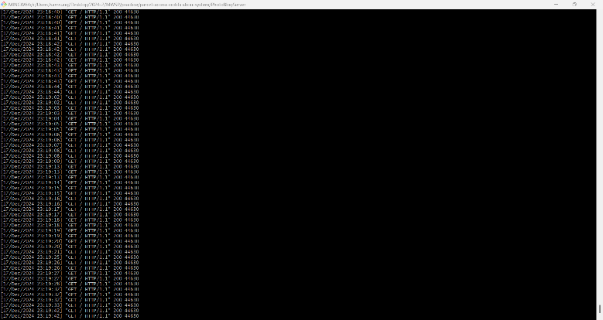
기능 - 2. Service System(Python, Django 기반)
2-1. 사용자 보안 기능(보안키를 이용한 로그인, 공통)
관리자는 아이디와 비밀번호를 사용하여 로그인한다.
2-2. Image Blog 및 관리 기능(공통, 일부 확장 기능 가능)
Serializer를 사용하여 Post 모델 객체를 관리한다.
2-3. 게시를 위한 HTTP Restful API 제공(공통)
Post 방식을 사용하여 Image를 등록한다.
2-4. Image 목록, 획득을 위한 HTTP Restful API 제공(신규 추가 필요)
Get 방식을 사용하여 Image 목록을 가져온다.

Slide 11
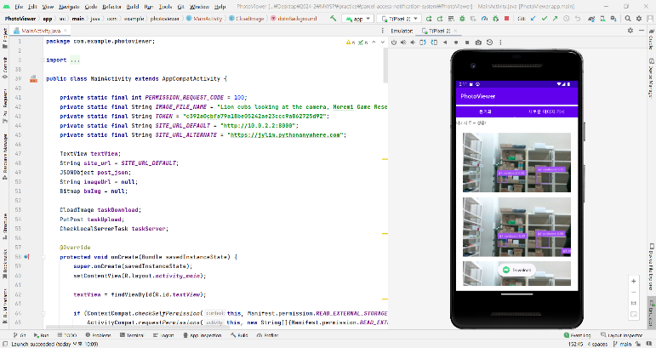
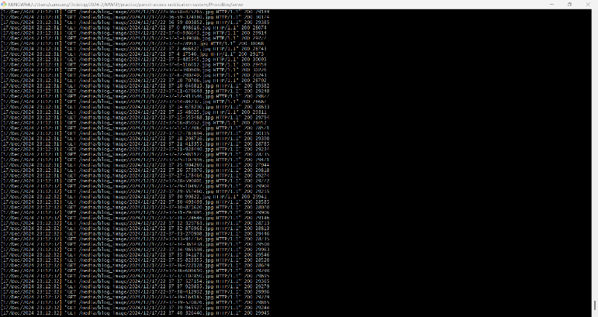
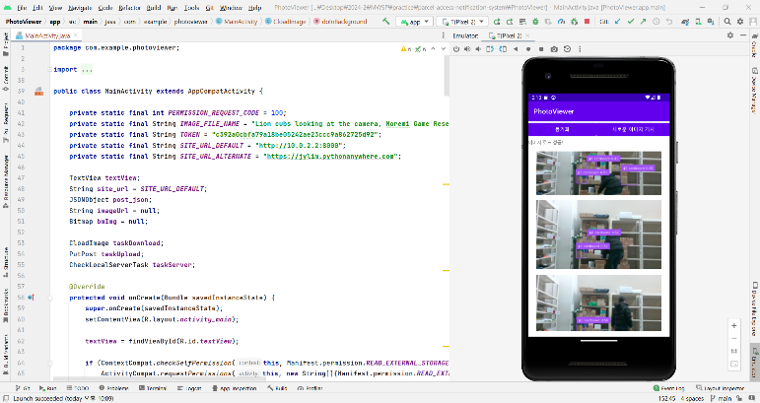
기능 - 3. Client System(Android, Java기반, 개별 제안)
3.1. Image list view 기능(공통 기능, 개별 제안)
동기화 버튼을 사용하여 Image 목록을 확인한다.
3.2. Image 목록, 획득을 위한 HTTP Restful API 사용(신규 추가 필요)
Get 방식을 사용하여 Image 목록을 가져온다.
3.3. 공통기능 및 추가기능을 활용한 사용자 시나리오 및 UI 제공 (신규 추가 필요)
Image 목록을 사용하여 택배의 출입 장면을 확인한다.

Slide 12
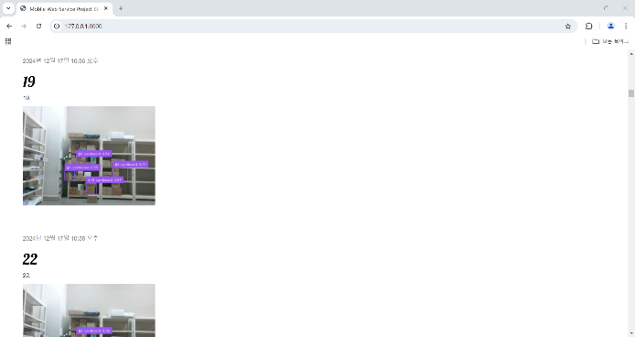

사용자 시나리오(Ui 구성)
택배의 출입을 기록한다.
택배가 보관함에 들어오면 Edge 시스템에서 YOLOv5 모델을 사용하여 택배를 감지하고 추적한다.
택배 상태에 변화가 발생하면 블로그에 출입 시간이 기록된다.
관리자는 웹에서 택배의 출입 시간을 확인하고, 사용자는 앱에서 택배의 출입 장면을 확인한다.
Image Processing Lab

Slide 13
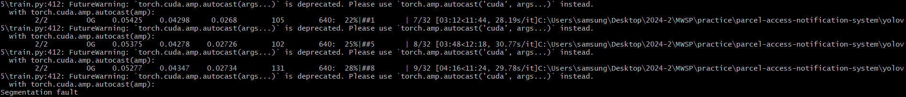
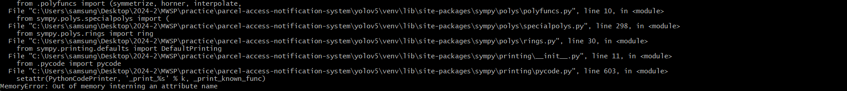
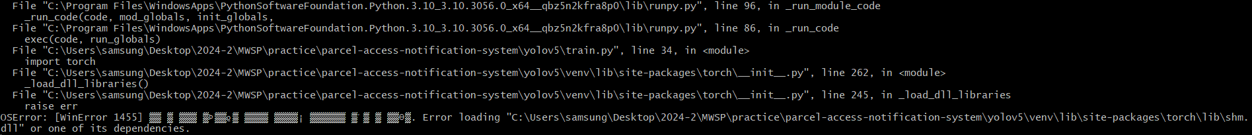
개발과정의 이슈
모델 훈련 중 에러 발생
Segmentation Fault
Memory Error
OS Error
Image Processing Lab

Slide 14
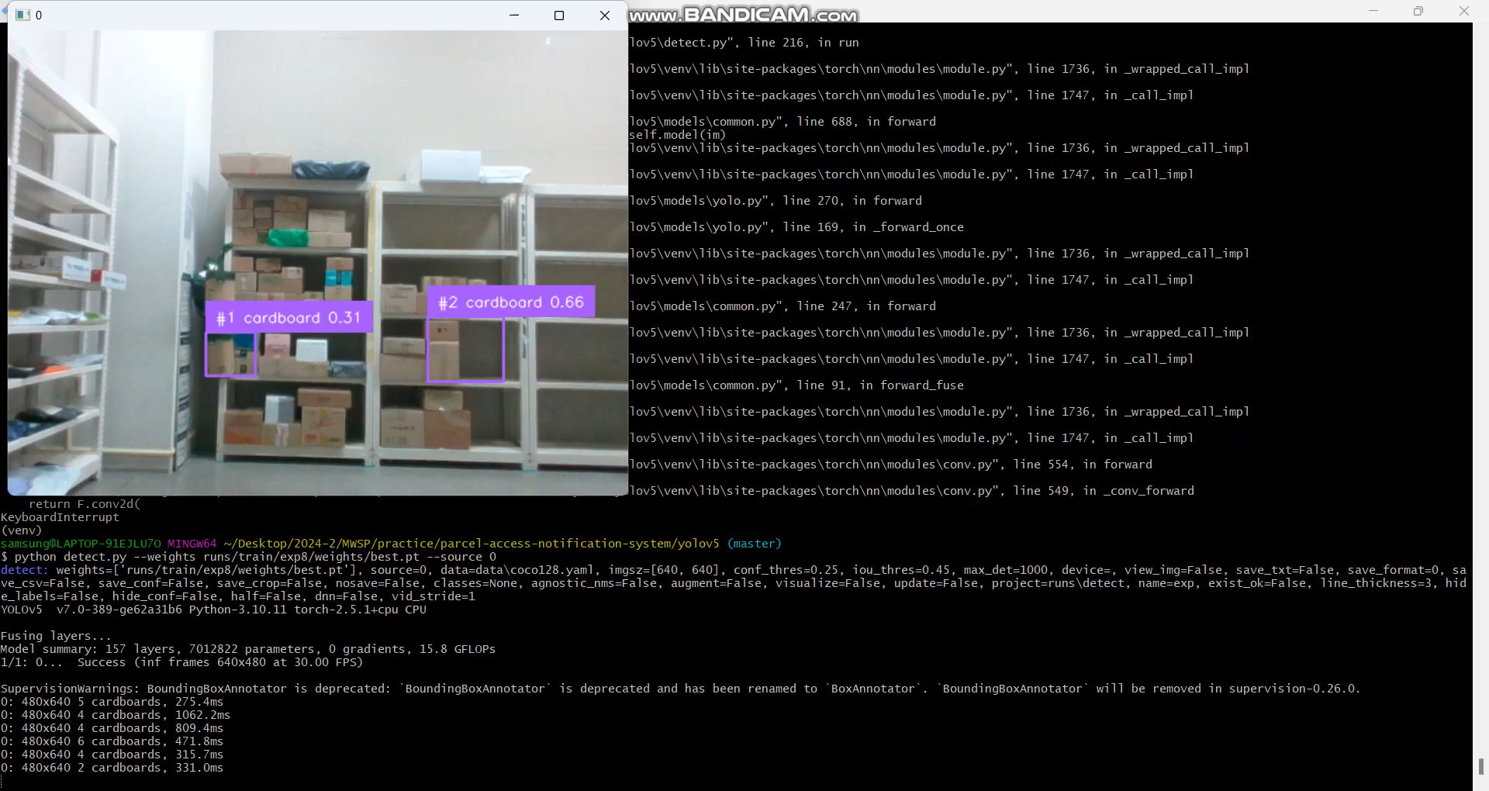
데모
데모 동영상
Image Processing Lab

Slide 15
기대효과 및 결론
기숙사 거주자의 만족도가 향상된다.
택배를 분실할 가능성을 줄여 택배 보관함의 신뢰성을 높이고, 물품 분실로 인한 불편함을 최소화한다.
택배를 수령하는 과정을 체계화하여 택배가 분실되면 신속한 추적이 가능하다.
시스템을 도입하여 택배 보관함을 효율적으로 운영한다.
택배의 분실 원인을 정확히 파악할 수 있다.
시스템의 데이터를 통해 택배를 분실한 시점을 확인할 수 있다.
택배 출입 시스템은 언제 택배를 수령했는지 기록하여 책임 소재를 분명히 하고, 의도적인 분실이나 실수로 인한 사고를 예방할 수 있다.
Image Processing Lab

Slide 16
결과물의 목록
서비스 URL : https://jylim.pythonanywhere.com
소스코드 git 주소 : https://github.com/dlawodud/parcel-access-system
Root
Edge_System
YOLO
Service_System
Django
Client_System
Android, Native App
FinalTerm 보고서.pptx
url.txt (서비스 URL, 소스코드 git 주소)
Image Processing Lab

